Slide 1
ARQUITETURA DE
COMPUTADORES
Avaliação Prática Arduino
Giovanni Carmona Prudencio

Slide 2
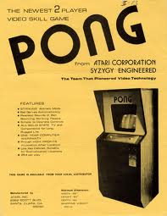
Pong
O primeiro videogame lucrativo da história, dando origem a um novo setor da indústria. Não possuía gráficos espetaculares ou jogabilidade excelente, mas foi de importância fundamental na história do videogame. Foi criado por Nolan Bushnell e Ted Dabney na forma de um console ligado a um monitor, movido a moedas. A primeira instalação em um bar de San Francisco, Califórnia, mostrou aos dois a possibilidade de lucro da criação. Assim, em 27 de Junho de 1972, a empresa Atari foi fundada.
Origem: Wikipédia, a enciclopédia livre.

Slide 3
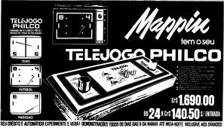
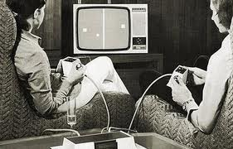
Telejogo
Telejogo foi um aparelho de videogame simples, consistia basicamente de traços que subiam ou desciam para rebater um quadrado (bola), o controle era feito através de um dial (como o sintonizador de rádio). No Brasil ele foi comercializado em 1977 pela Philco/ Ford.
Origem: Wikipédia, a enciclopédia livre.

Slide 4
PongDuino

Slide 5
Software

Slide 6
Bibliotecas
#include <TVout.h>
#include <fontALL.h>

Slide 7
// Facilitator Components
typedef struct
{
int X, Y;
int SizeOfX, SizeOfY;
} XY;
enum EBallMovimentType{ UP_RIGHT, DOWN_RIGHT,
DOWN_LEFT, UP_LEFT };

Slide 8
// Variables
volatile bool Pause = 0;
int BallMovimentType;
int MovimentFactorX;
int MovimentFactorY;
int P1Lifes;
int P2Lifes;
int RoundWinner;
XY Ball;
XY P1Racket;
XY P2Racket;
TVout TV;

Slide 9
// Consts
const int ScreenTTX = 120;
const int ScreenTTY = 90;
const int TTX = 120;
const int TTY = 81;
const int BALLTX = 4;
const int BALLTY = 4;
const int TRACKETX = 2;
const int TRACKETY = 25;
const int Tdelay = 30;
const int SoundPIN = 2;
const int PauseLEDPIN = 13;
const int InGameLEDPIN = 12;
const int PowerLEDPIN = 10;

Slide 10
void setup ()
{
TV.begin(NTSC,ScreenTTX,ScreenTTY);
pinMode (SoundPIN, OUTPUT);
pinMode (PauseLEDPIN, OUTPUT);
pinMode (InGameLEDPIN, OUTPUT);
pinMode (PowerLEDPIN, OUTPUT);
digitalWrite(PowerLEDPIN, HIGH);
Ball.SizeOfX = BALLTX;
Ball.SizeOfY = BALLTY;
P1Racket.SizeOfX = P2Racket.SizeOfX = TRACKETX;
P1Racket.SizeOfY = P2Racket.SizeOfY = TRACKETY;
// PongDuino
BeginGame ();
attachInterrupt(1, SetPause, RISING );
}

Slide 11
void MakeObj ( XY Obj , int Erase = 0 )
{
int i,j;
for ( i = Obj.X ; i < ( Obj.X + Obj.SizeOfX ) ; i++ )
for ( j = Obj.Y ; j < ( Obj.Y + Obj.SizeOfY ) ; j++ )
if (Erase)
TV.set_pixel (i,j, BLACK );
else
TV.set_pixel (i,j, WHITE );
}

Slide 12
void SetBallFirstPosition ()
{
Ball.X = ( ( TTX / 2 ) - ( BALLTX / 2 ) );
Ball.Y = ( ( TTY / 2 ) - ( BALLTY / 2 ) );
MakeObj ( Ball );
}

Slide 13
void SetRacketsFirstPosition ()
{
P1Racket.X = 0;
P1Racket.Y = ( ( TTY / 2 ) - ( TRACKETY / 2 ) );
MakeObj ( P1Racket );
P2Racket.X = TTX - TRACKETX;
P2Racket.Y = ( ( TTY / 2 ) - ( TRACKETY / 2 ) );
MakeObj ( P2Racket );
}

Slide 14
int ReadRacket ( int pPin )
{
int ReadValue;
ReadValue = analogRead( pPin );
return map(ReadValue, 0, 1023, 0, ( TTY - TRACKETY ));
}

Slide 15
void SetRacketMoviment ()
{
MakeObj ( P1Racket, 1 );
P1Racket.Y = ReadRacket ( A0 );
MakeObj ( P1Racket );
MakeObj ( P2Racket, 1 );
P2Racket.Y = ReadRacket ( A1 );
MakeObj ( P2Racket );
}

Slide 16
void SetBallMoviment ()
{
int i ,j;
XY xBall;
RoundWinner = 0;
xBall.X = Ball.X;
xBall.Y = Ball.Y;
xBall.SizeOfX = Ball.SizeOfX;
xBall.SizeOfY = Ball.SizeOfY;
switch (BallMovimentType)
{
...

Slide 17
case UP_RIGHT:
xBall.Y -= MovimentFactorY; // Up
xBall.X += MovimentFactorX; // Right
if ( ( xBall.Y ) <= 0 ) // hit the top
{
BallMovimentType = DOWN_RIGHT;
Beep (1);
}
else if ( ( xBall.X + xBall.SizeOfX ) >= P2Racket.X )
{
if ( ( ( ( xBall.Y + xBall.SizeOfY ) >= P2Racket.Y ) ) && ( ( xBall.Y ) <= ( P2Racket.Y + P2Racket.SizeOfY ) ) )
{
BallMovimentType = UP_LEFT;
Beep ();
}
else
{
MakeRoundWinner (1);
exit;
}
}
break;

Slide 18
void SetBallMoviment ()
...
MakeObj ( Ball , 1 );
Ball.X = xBall.X;
Ball.Y = xBall.Y;
Ball.SizeOfX = xBall.SizeOfX;
Ball.SizeOfY = xBall.SizeOfY;
MakeObj ( Ball );
TV.delay ( Tdelay );
}

Slide 19
void loop ()
{
SetRacketMoviment ();
SetBallMoviment ();
CheckWinner ();
CheckPause();
}

Slide 20
void SetPause ()
{
Pause = !Pause;
}

Slide 21
Hardware

Slide 22
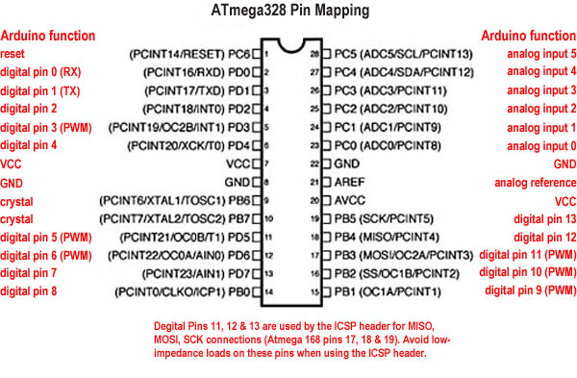
Esquema

Slide 23
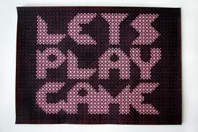
Mãos a Obra!

Slide 24
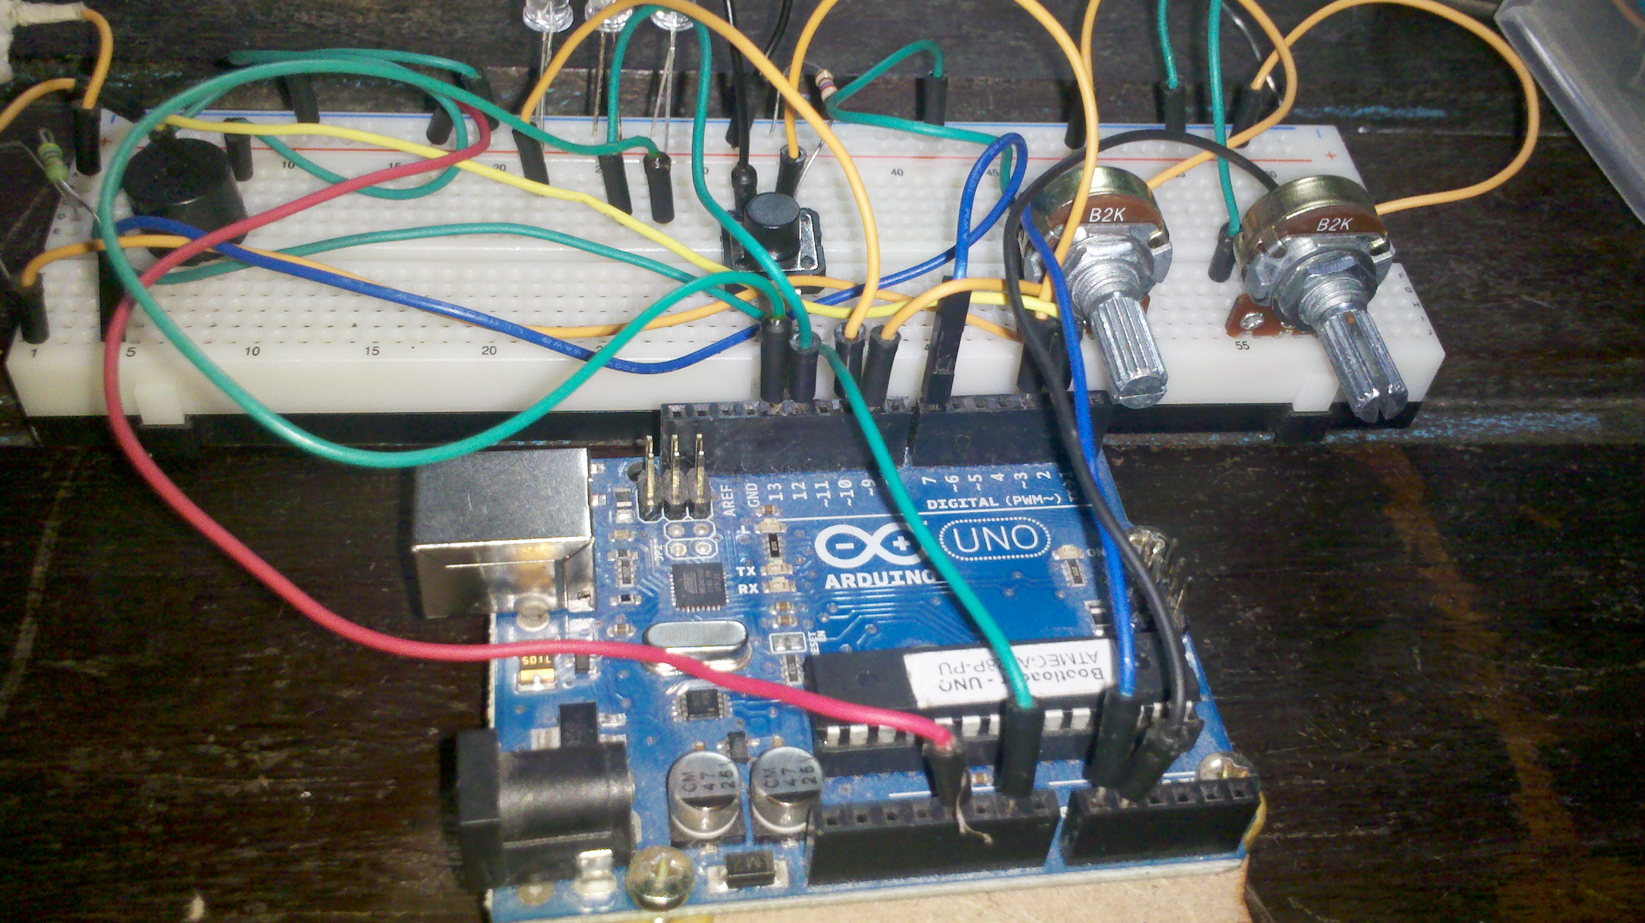
V 1.0.x.x

Slide 25
V 2.0.x.x

Slide 26
V 3.0.x.x

Slide 27
V ∞.∞.∞.∞

